Slide 1
Тема: « Развивающая Предметно- пространственная среда при реализации технологии Клубный час».
МКДОУ детский сад «Березка» п. Такучет
Сетевое методическое объединение

Slide 2
ФГОС ДО:
1.4. Основные принципы дошкольного образования:
4) поддержка инициативы детей в различных видах деятельности;
1.6. Стандарт направлен на решение следующих задач:
6) формирования общей культуры личности детей, в том числе ценностей здорового образа жизни, развития их социальных, нравственных, эстетических,
интеллектуальных, физических качеств, инициативности, самостоятельности и ответственности ребенка, формирования предпосылок учебной деятельности;
Задачи:
предоставление свободного выбора детьми деятельности, участников совместной деятельности; принятия детьми решений, творческого самовыражения;
обеспечение поддержки детской инициативы и самостоятельности в разных видах деятельности (игровой, исследовательской, проектной, познавательной и т. д.).

Slide 3
Типы «Клубного часа»
свободный
Дети свободно перемещаются по всей территории детского сада (в помещении или на улице) и самостоятельно организуют разновозрастное общение по интересам без помощи взрослых
тематический
В этом случае включены в ситуацию месяца.
деятельностный
В основу этого типа «Клубного часа» положено самоопределение ребёнка в выборе различных видов деятельности.
творческий
Дети подготовительной к школе группы сами организуют всю деятельность на «Клубном часе» для всех детей.

Slide 4
участники «Клубного часа»
родители
педагоги
воспитанники

Slide 5
РОДИТЕЛИ
знакомство с технологией
информирование о дне недели и часе проведения
предоставление самим родителям принять участие в клубном часе, проводить мастер-классы, предлагать новую тематику

Slide 6
ПЕДАГОГИ определяют
тематика «Клубных часов»
перспективный тематический план
правила поведения детей во время «Клубного часа»
организационные моменты «Клубного часа»

Slide 7
ВОСПИТАННИКИ
Правила поведения детей во время «Клубного часа»
Организационная дискуссия во время которой дошкольники узнают, что такое и зачем нужен «Клубный час»
объясняется, какие есть помещениях секции клубного часа , выдается маршрутный лист
устанавливаются штрафные санкции за несоблюдение правил

Slide 8
«Музыкальная шкатулка»
Выработать у детей способность правильно воспринимать социальные ситуации и умение прогнозировать их развитие.
«Акварелька»
Обогатить эмоционально-чувственное познание окружающего мира и развивать творческий потенциал у дошкольников через использование нетрадиционных художественно-изобразительных техник.
«Хочу всё знать»
Опытно поисково-познавательная деятельность, где проявляется собственная активность детей, направленная на получение: новых сведений, новых знаний (познавательная форма экспериментирования), на получение продуктов творчества (продуктивная форма экспериментирования)
«Играем вместе»
совершенствовать двигательную деятельность детей на основе формирования потребности в движении. Возможность менять вид деятельности.
«Юный волшебник»
Формировать развитие самостоятельности. Развитие наблюдательности, умение сравнивать и анализировать, обобщать. Развивать логику мышления, ловкость, память.

Slide 9
рефлексивный круг
воспитанники
педагоги

Slide 10
Развивающая Предметно- пространственная среда при реализации технологии Клубный час

Slide 11
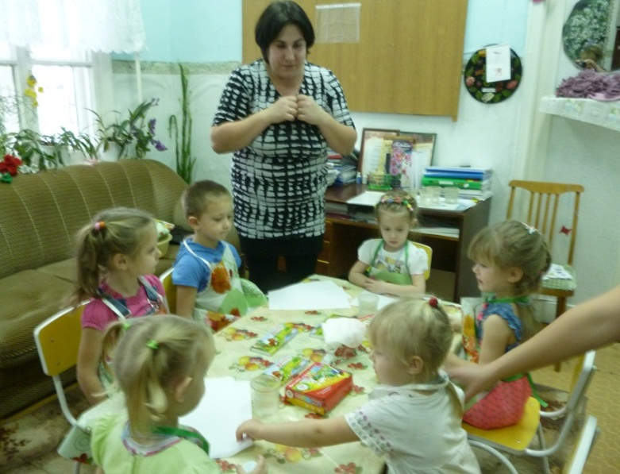
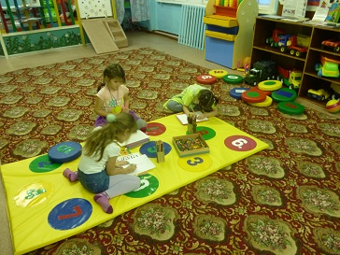
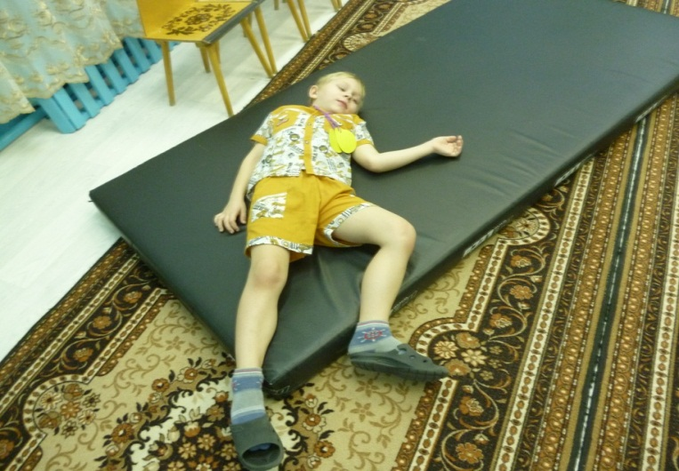
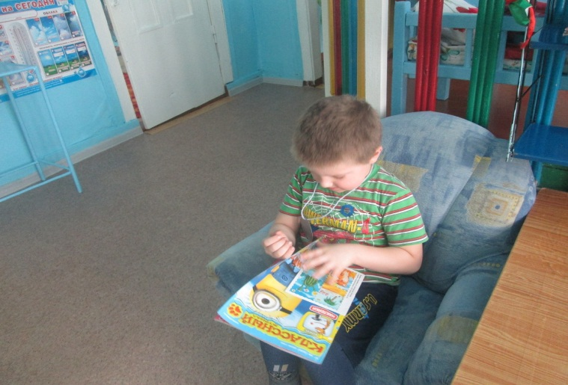
Вариативность среды

Slide 12
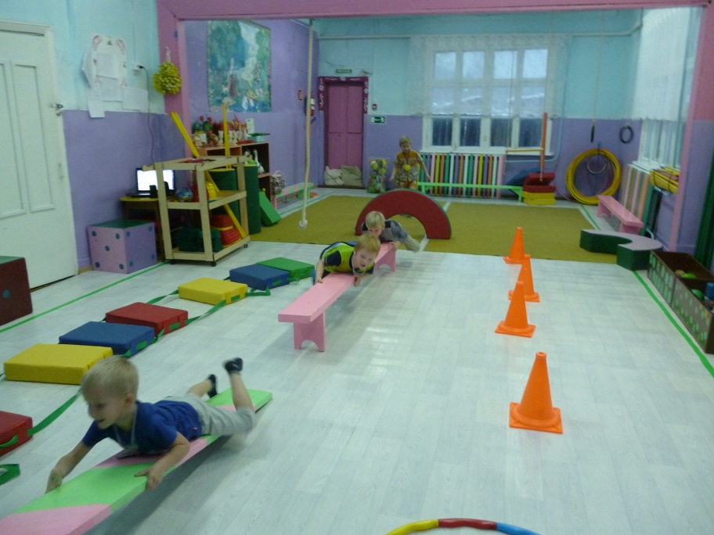
Насыщенность среды

Slide 13
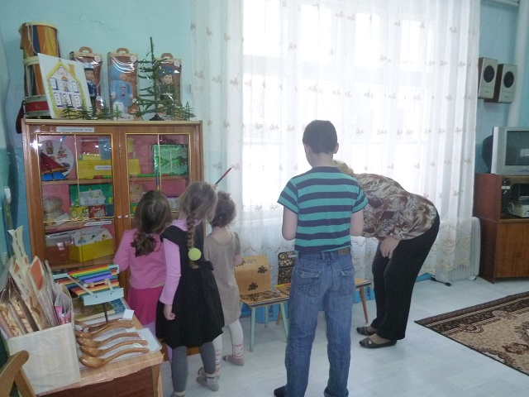
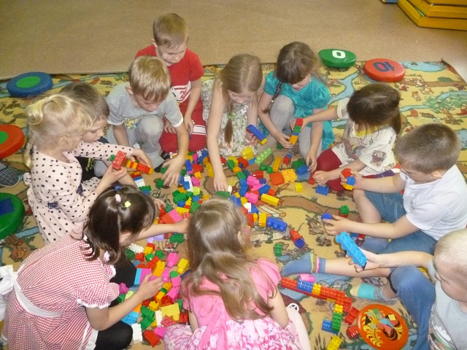
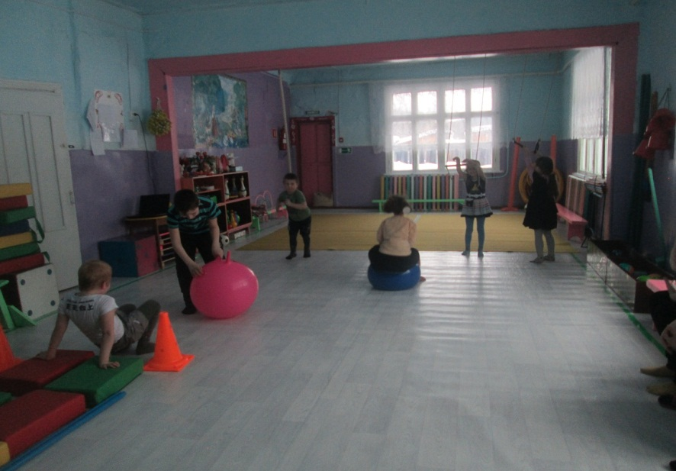
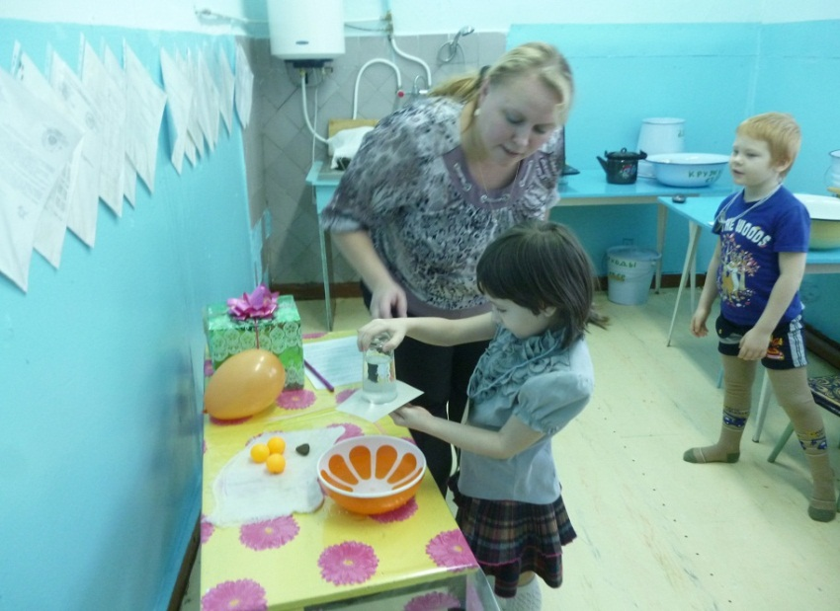
Доступность

Slide 14
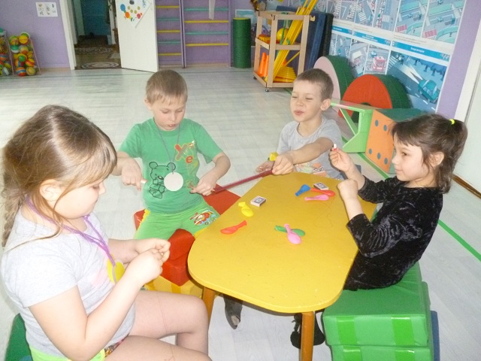
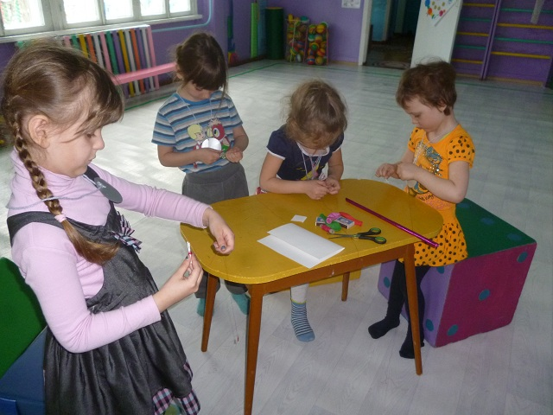
Трансформируемость пространства

Slide 15
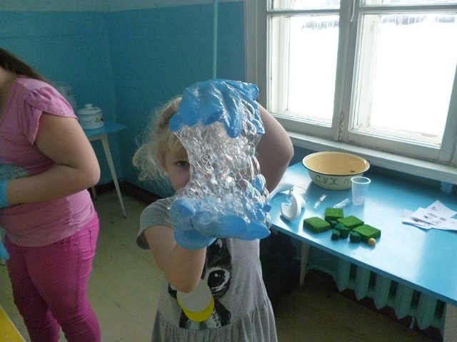
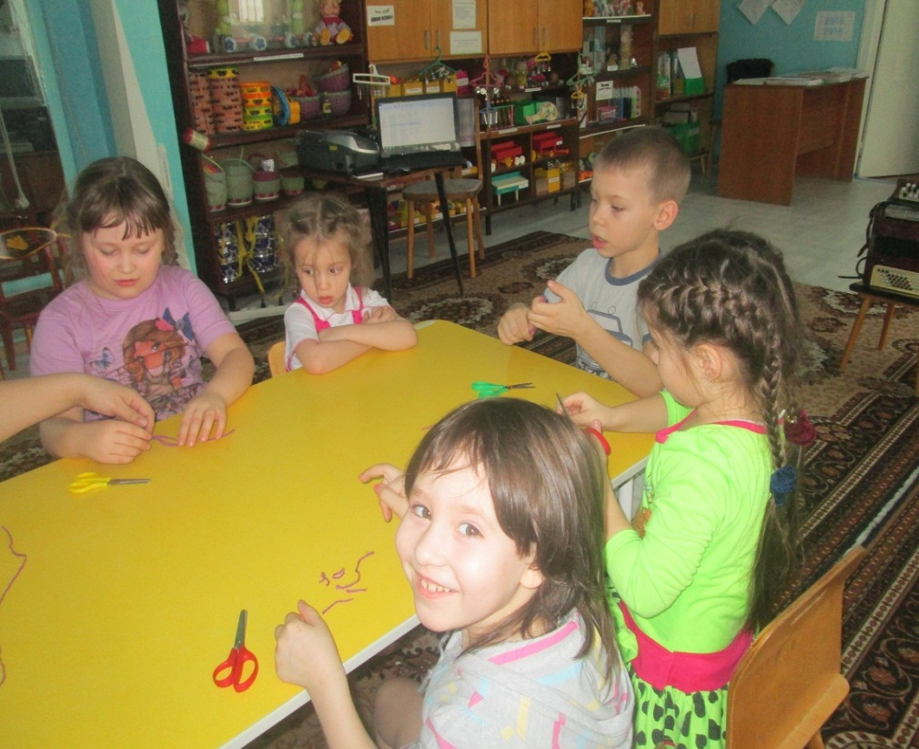
Безопасность

Slide 16
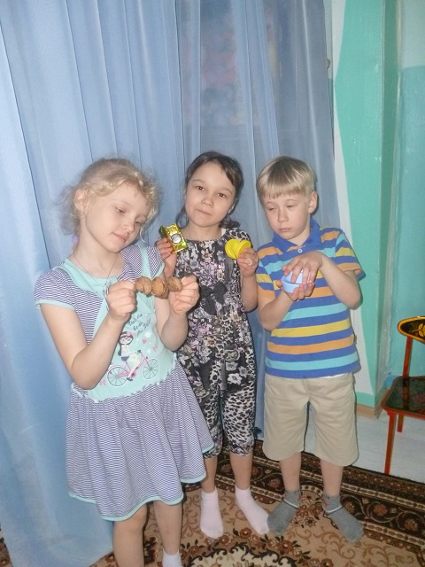
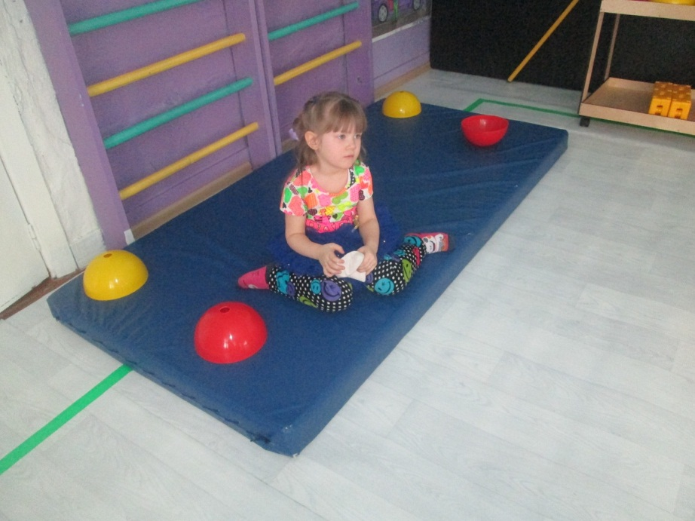
Полифункциональность

Slide 17
Основные принципы развивающей предметно пространственной среды при реализации технологии клубный час:
Принцип дистанции, позиции при взаимодействии
Принцип активности, самостоятельности, творчества
Принцип стабильности
Принцип комплексирования и гибкого зонирования
Принцип сочетания привычных и неординарных элементов
Принцип учета возрастных различий
Принцип открытости
Принцип эмоциогенности среды

Slide 18
Спасибо за внимание!!!

